Slide 1


PRESENTA
Un tool per generare applicazioni malevole
Alessandro Annese
Andrea Esposito
Graziano Montanaro

Slide 2
Le 7 fasi della KILLCHAIN
Reconnaissance
Weaponization
Delivery
Exploit
Installation
Command & Control
Action
Target
Malware
Attack

Slide 3
Reconnaissance
1°FASE

Slide 4

Reconnaissance
L’intera fase di ricognizione in questo attacco è basata sul social engineering.
Al fine di colpire il maggior numero di dispositivi possibili, la fase di ricognizione ha portato al riconoscere l’importanza di applicazioni legate all’ascolto di musica on-demand.
Una di queste applicazioni è l’applicazione di Spotify, installata su diversi dispositivi e che conta numerose applicazioni pirata.

Slide 5
Utenti paganti vs Utenti pirata
Utenti totali: 232 Mln, Utenti non paganti: 124 Mln, Utenti paganti: 108 Mln
Fonte: rollingstone.it - Anno 2019

Slide 6
Weaponization
2°FASE

Slide 7
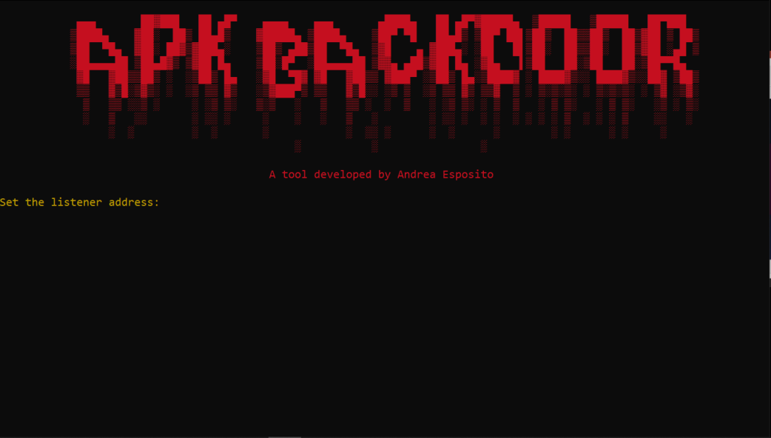
Weaponization
Creazione di un tool per condurre un meta-attacco su Android mediante backdoor
Il tool è capace di iniettare una backdoor all’interno di una qualsiasi applicazione
Creazione di un app pirata di Spotify per testare il tool

Slide 8
Delivery
3°FASE

Slide 9
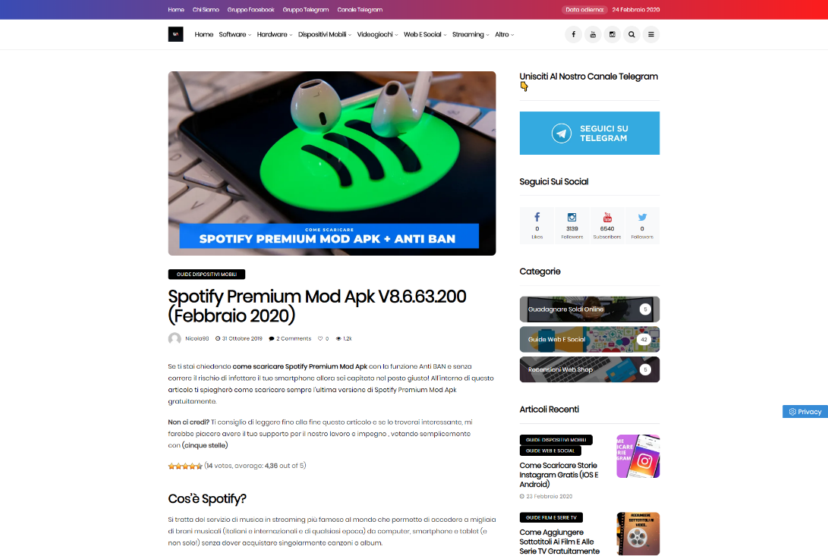
Delivery
La consegna dell’apk malevolo avviene attraverso canali terzi come blog, gruppi o pagine social (Facebook, Telegram ecc…)

Slide 10
Exploit
4°FASE

Slide 11

Exploit
Durante questa fase si attende che l’utente scarichi e installi l’applicazione malevola
Questa fase non richiede ulteriori azioni da parte della squadra attaccante
La backdoor viene avviata non appena viene eseguita l’app per la prima volta

Slide 12
Installation
5°FASE

Slide 13
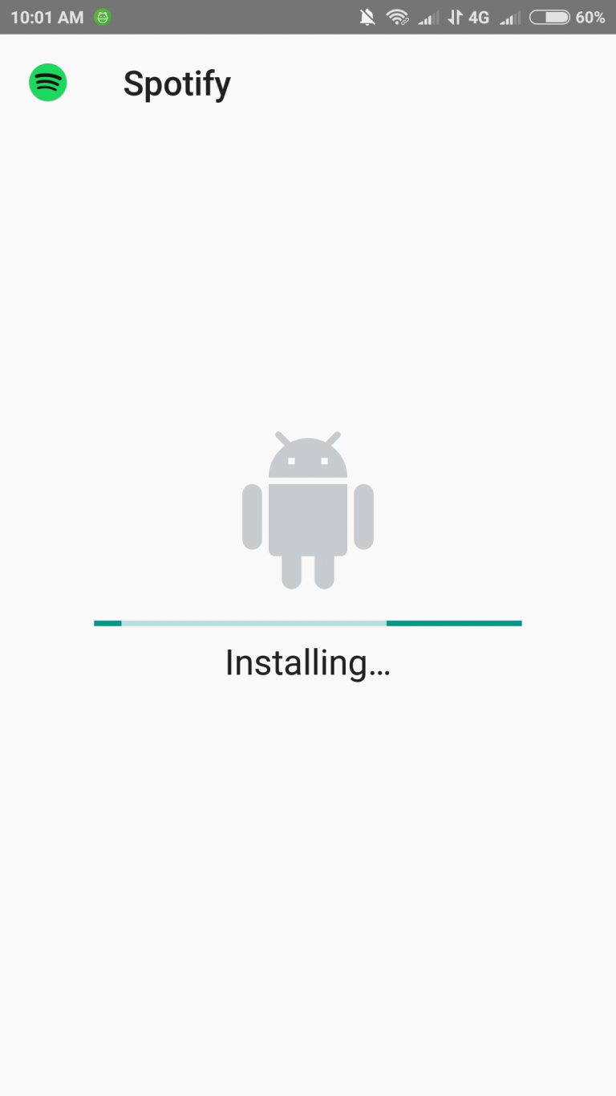
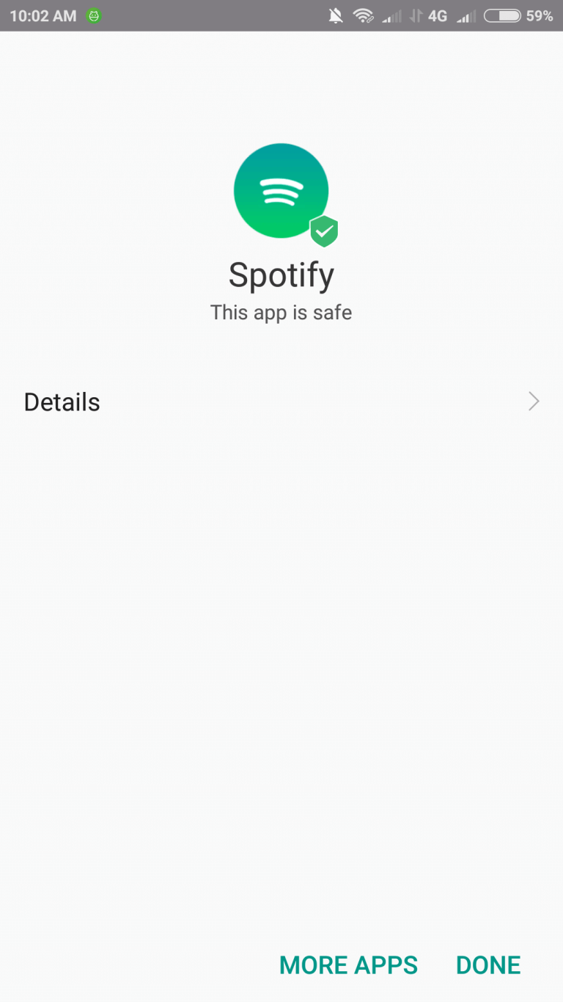
Installation
In questa fase l’utente procede all’installazione dell’applicazione
Durante questa procedura l’utente acconsente all’utilizzo da parte dell’applicazione di tutte le risorse richieste (comprese quelle del malware)

Slide 14
Command & Control
6°FASE

Slide 15
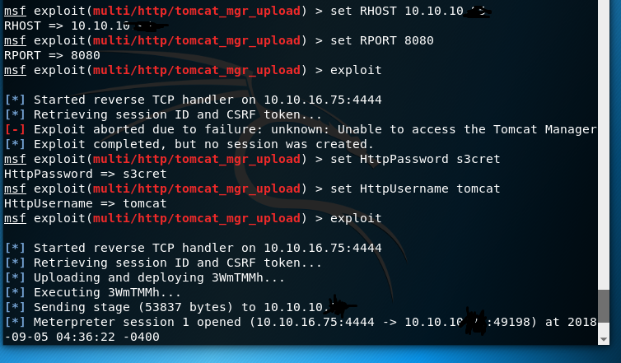
Command & Control
L’attaccante utilizza una shell sulla propria macchina per controllare a distanza i dispositivi delle vittime attraverso la backdoor precedentemente creata
Per attivare la shell vengono sfruttati i comandi forniti dal framework Metasploit

Slide 16
Action
7°FASE

Slide 17
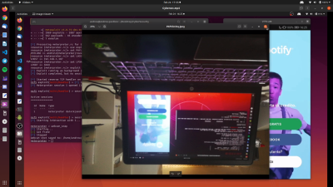
Action
Trattandosi di un meta-attacco i comandi dipendono strettamente dal tipo di attacco
Grazie alla backdoor si ha completo accesso al dispositivo ed è quindi possibile effettuare qualsiasi operazione
Alcuni esempi di attacco sono: Lettura/Invio SMS, Screenshot dello schermo, Utilizzo delle fotocamere, Utilizzo del modulo telefonico ecc…

Slide 18

Sei ancora convinto di vendere la tua privacy invece di pagare un servizio?
Grazie per l’attenzione

